Slide 1

Chào mừng quý cô đến dự giờ, thăm lớp !
Notes:
Tác giả biên soạn: :Lê Thị Chinh: Zalo: 0982276629. Fb:https://www.facebook.com/ti.gon.566. Nhóm chia sẻ tài liệu:https://www.facebook.com/groups/1448467355535530. Mong nhận được sự phản hồi,góp ý từ quý thầy cô để bộ giáo án được hoàn thiện. Trân trọng!

Slide 2
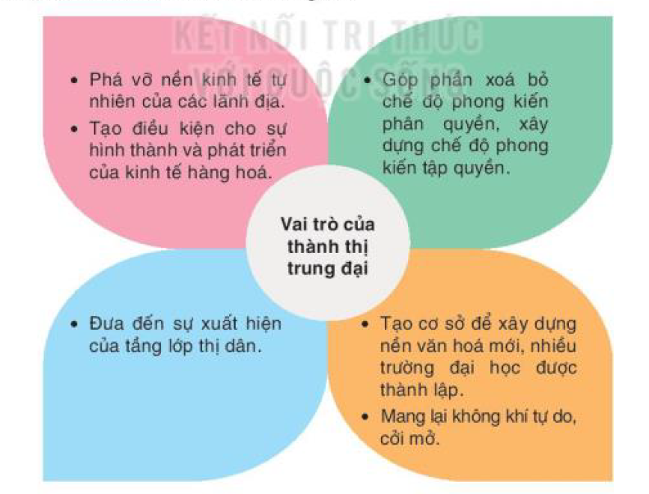
Em hãy chứng minh nhận xét sau: “Thành thị giống như những bông hoa rực rỡ nhất của châu Âu thời trung đại”

Slide 3
Em hãy hoàn thành bảng theo mẫu dưới đây
NỘI DUNG | LÃNH ĐỊA PHONG KIẾN | THÀNH THỊ TRUNG ĐẠI
Thời gian xuất hiện
Hoạt động kinh tế chủ yếu
Thành phần dân cư chủ yếu
Thế kỉ IX
Cuối thế kỉ XI
Kinh tế tự cấp, tự túc, nông nghiệp đóng vai trò chủ đạo
Mua bán, trao đổi hàng hóa (thương nghiệp)
Thương nhân,
thợ thủ công
Lãnh chúa và nông nô

Slide 4
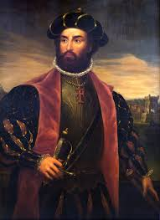
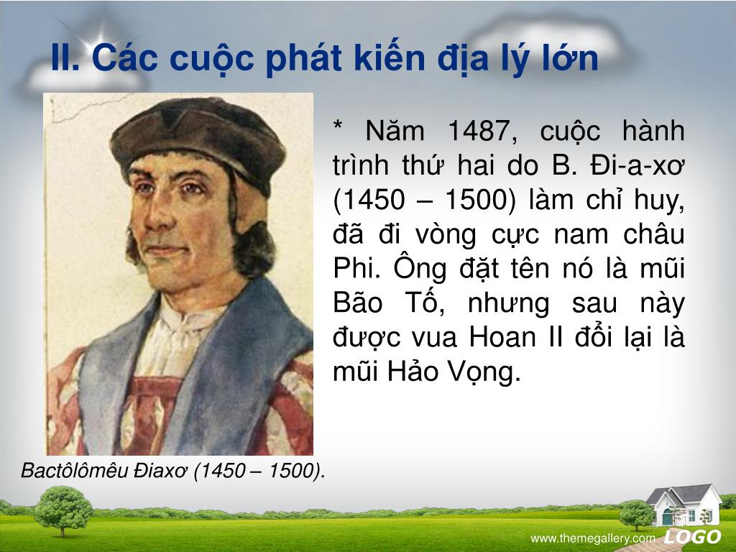

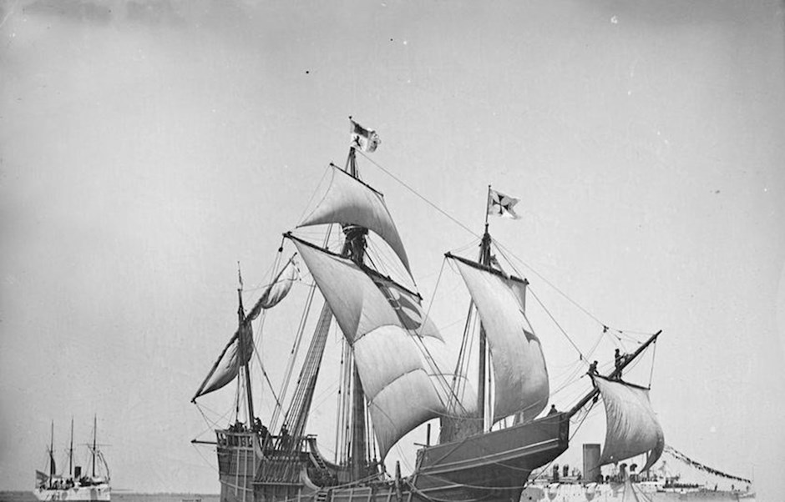
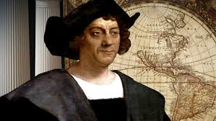
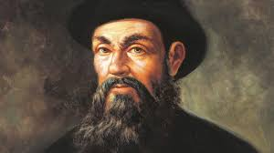

Slide 5

BÀI 2: CÁC CUỘC PHÁT KIẾN ĐỊA LÍ VÀ SỰ HÌNH THÀNH
QUAN HỆ SẢN XUẤT TƯ BẢN CHỦ NGHĨA Ở TÂY ÂU
YÊU CẦU CẦN ĐẠT:
Sử dụng lược đồ hoặc bản đồ, giới thiệu được những nét chính về hành trình của một số cuộc phát kiến địa lí lớn trên thế giới.
Nêu được hệ quả của các cuộc phát kiến địa lí.
Trình bày được sự nảy sinh phương thức sản xuất tư bản chủ nghĩa ở Tây Âu.
Xác định được những biến đổi chính trong xã hội Tây Âu.

Slide 6
BÀI 2: CÁC CUỘC PHÁT KIẾN ĐỊA LÍ VÀ SỰ HÌNH THÀNH
QUAN HỆ SẢN XUẤT TƯ BẢN CHỦ NGHĨA Ở TÂY ÂU
1. Các cuộc phát kiến địa lí lớn trên thế giới
a. Sơ lược về hành trình của một số cuộc phát kiến địa lí lớn

Slide 7
THẢO LUẬN NHÓM 4 (10P)
Quan sát hình 1, đọc thông tin mục 1.a (SGK/14 – 15), thảo luận nhóm, giới thiệu nét chính về hành trình của một số cuộc phát kiến địa lí lớn theo bảng sau:
THỜI GIAN | TÊN NHÀ THÁM HIỂM | NƠI XUẤT PHÁT | HÀNH TRÌNH | NƠI ĐẾN (KẾT QUẢ CUỘC THÁM HIỂM)
1487
Vượt Đại Tây Dương, đi về phía nam châu phi.
Cực Nam châu Phi – mũi Hảo Vọng
B.Đi-a-xơ
Bồ Đào Nha
1492
Đi về phía tây vượt qua Đại Tây Dương
Tìm ra châu Mĩ.
C.Cô-lôm-bô
Tây Ban Nha
1497
Đi vòng qua cực nam châu Phi, vượt Ấn Độ Dương.
Ca-li-cút (Ấn Độ)
Li-xbon (Bồ Đào Nha)
V.Ga-ma
Đi về phía tây vượt qua các đại dương: Đại Tây Dương, Thái Bình Dương, Ấn Độ Dương.
Đi vòng quanh thế giới và trở về Tây Ban Nha
1519
Tây Ban Nha
Ph.Ma-gien-lăng

Slide 8
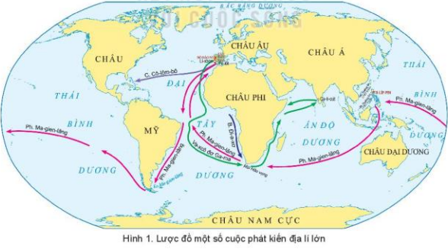
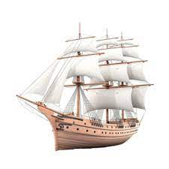
B.Đi-a-xơ

Slide 9
C.Cô-lôm-bô

Slide 10
V.Ga-ma

Slide 11
Ph.Ma-gien-lăng
Ph.Ma-gien-lăng

Slide 12
Theo em, cuộc phát kiến địa lí nào là quan trọng nhất? Vì sao?

Slide 13
BÀI 2: CÁC CUỘC PHÁT KIẾN ĐỊA LÍ VÀ SỰ HÌNH THÀNH
QUAN HỆ SẢN XUẤT TƯ BẢN CHỦ NGHĨA Ở TÂY ÂU
1. Các cuộc phát kiến địa lí lớn trên thế giới
a. Sơ lược về hành trình của một số cuộc phát kiến địa lí lớn
Đọc thông tin mục 1.b , quan sát hình 3 (SGK/16), trình bày hệ quả của các cuộc phát kiến địa lí.
b. Hệ quả của các cuộc phát kiến địa lí

Slide 14
b. Hệ quả của các cuộc phát kiến địa lí
Mở ra con đường mới, tìm ra vùng đất mới, thị trường mới, thúc đẩy hàng hải quốc tế phát triển,…
Đem về cho châu Âu khối lượng lớn vàng, bạc, nguyên liệu, thúc đẩy nền sản xuất và thương nghiệp phát triển.
Làm nảy sinh nạn buôn bán nô lệ da đen và quá trình xâm chiếm, cướp bóc thuộc địa…

Slide 15
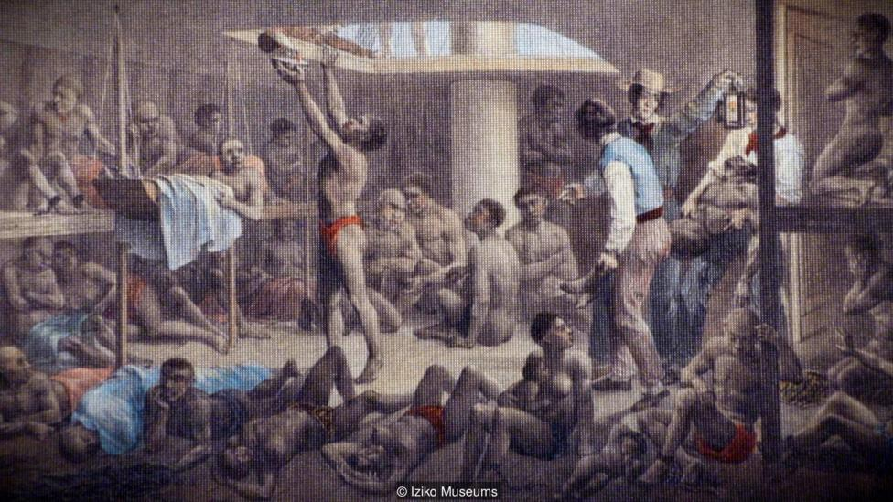
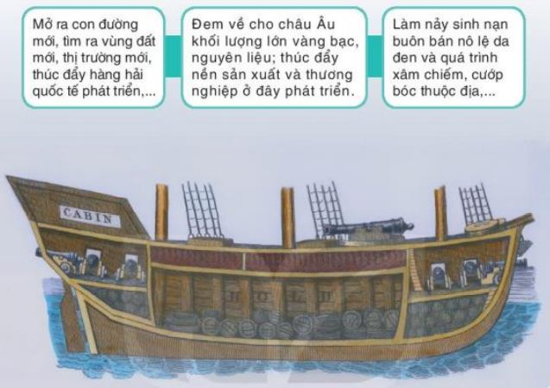

Slide 16
BÀI 2: CÁC CUỘC PHÁT KIẾN ĐỊA LÍ VÀ SỰ HÌNH THÀNH
QUAN HỆ SẢN XUẤT TƯ BẢN CHỦ NGHĨA Ở TÂY ÂU
Luyện tập:
Trong các hệ quả của các cuộc phát kiến địa lí, theo em hệ quả nào là quan trọng nhất? Vì sao?
Mở ra con đường mới, tìm ra vùng đất mới, thị trường mới, thúc đẩy hàng hải quốc tế phát triển,…
Đem về cho châu Âu khối lượng lớn vàng, bạc, nguyên liệu, thúc đẩy nền sản xuất và thương nghiệp phát triển.
Làm nảy sinh nạn buôn bán nô lệ da đen và quá trình xâm chiếm, cướp bóc thuộc địa…

Slide 17
BÀI 2: CÁC CUỘC PHÁT KIẾN ĐỊA LÍ VÀ SỰ HÌNH THÀNH
QUAN HỆ SẢN XUẤT TƯ BẢN CHỦ NGHĨA Ở TÂY ÂU
Dặn dò:
Chuẩn bị nội dung phần 2: Sự nảy sinh chủ nghĩa tư bản và những biến đổi chính trong xã hội Tây Âu.
Đọc thông tin và trả lời câu hỏi sách trang 16-17.
Trả lời các câu hỏi phần luyện tập – vận dụng.
Xem lại các nội dung đã được tìm hiểu.

Slide 18
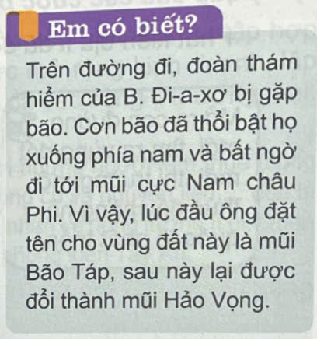

Slide 19
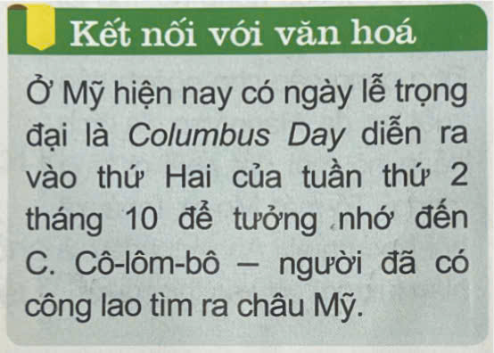

Slide 20
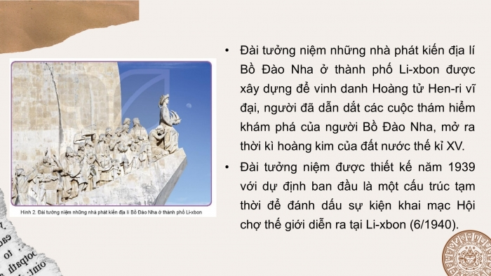

Slide 21
